Slide 1

Волонтёрское движение
гр. «Солнышко»
«Добрые сердца»

Slide 2

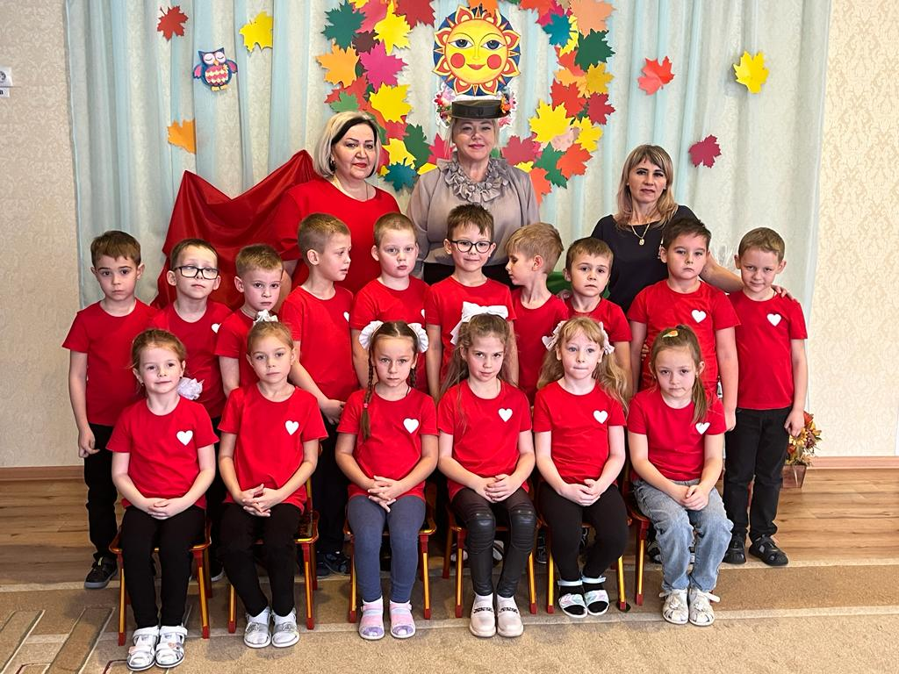
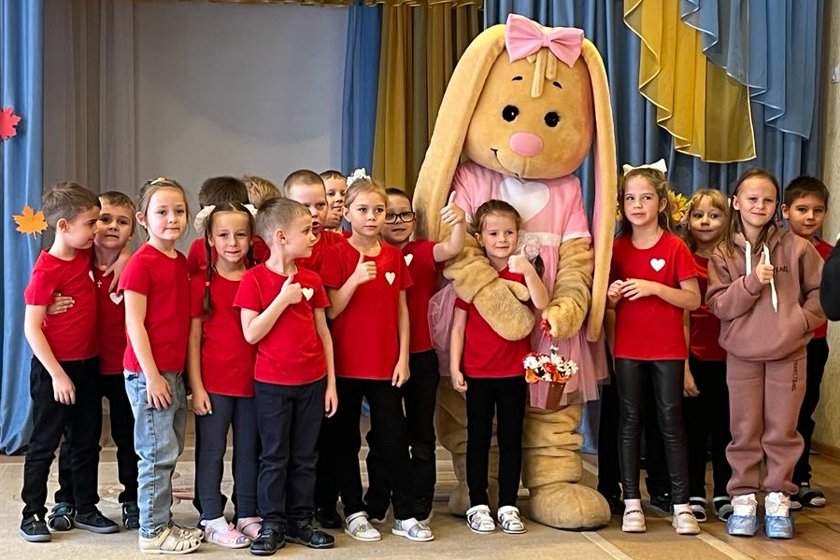
«Людям мы несем добро,
Свет улыбок и тепло.
Помогаем от души:
Мы уже не малыши!»

Slide 3
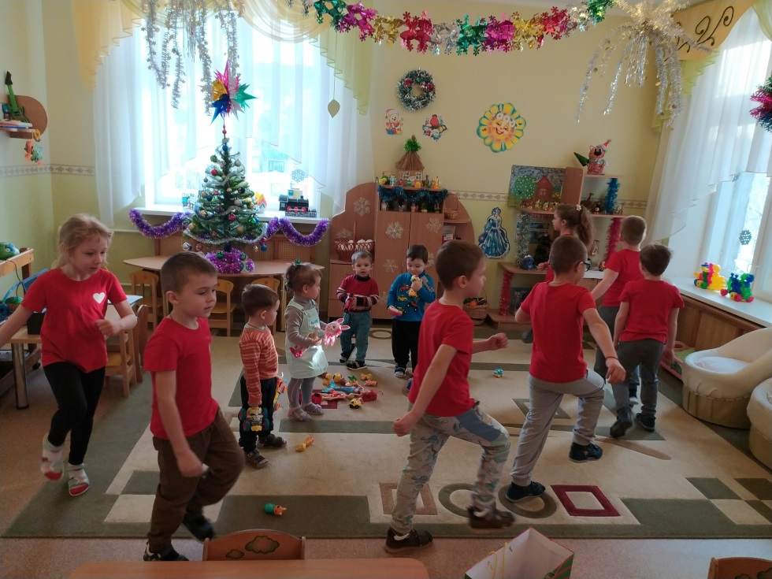
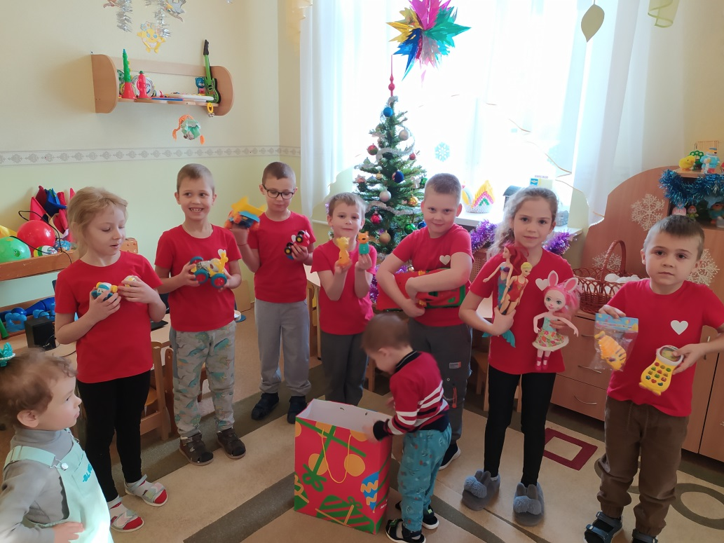
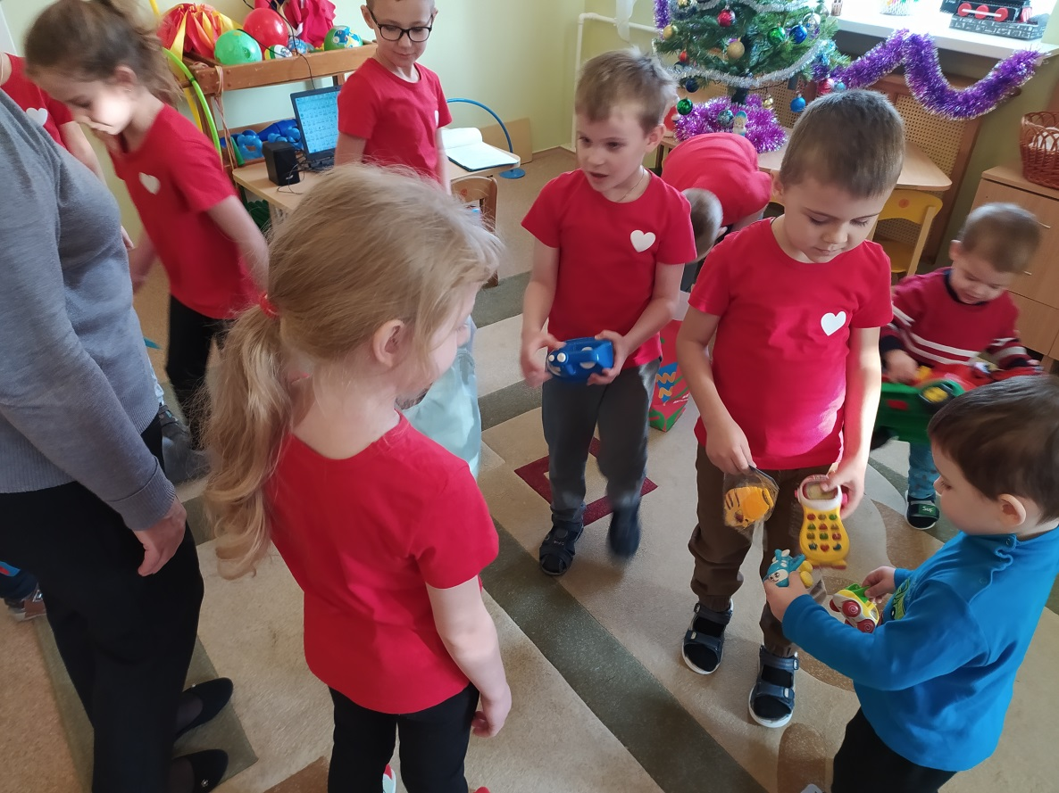
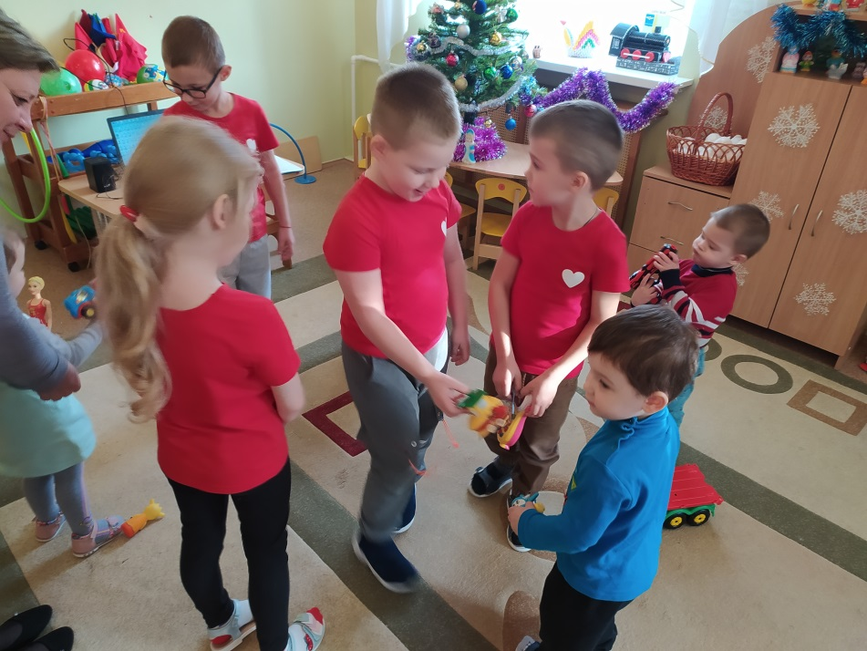
Подарив игрушку малышам,
мы поможем им улыбнуться и стать немного счастливее

Slide 4
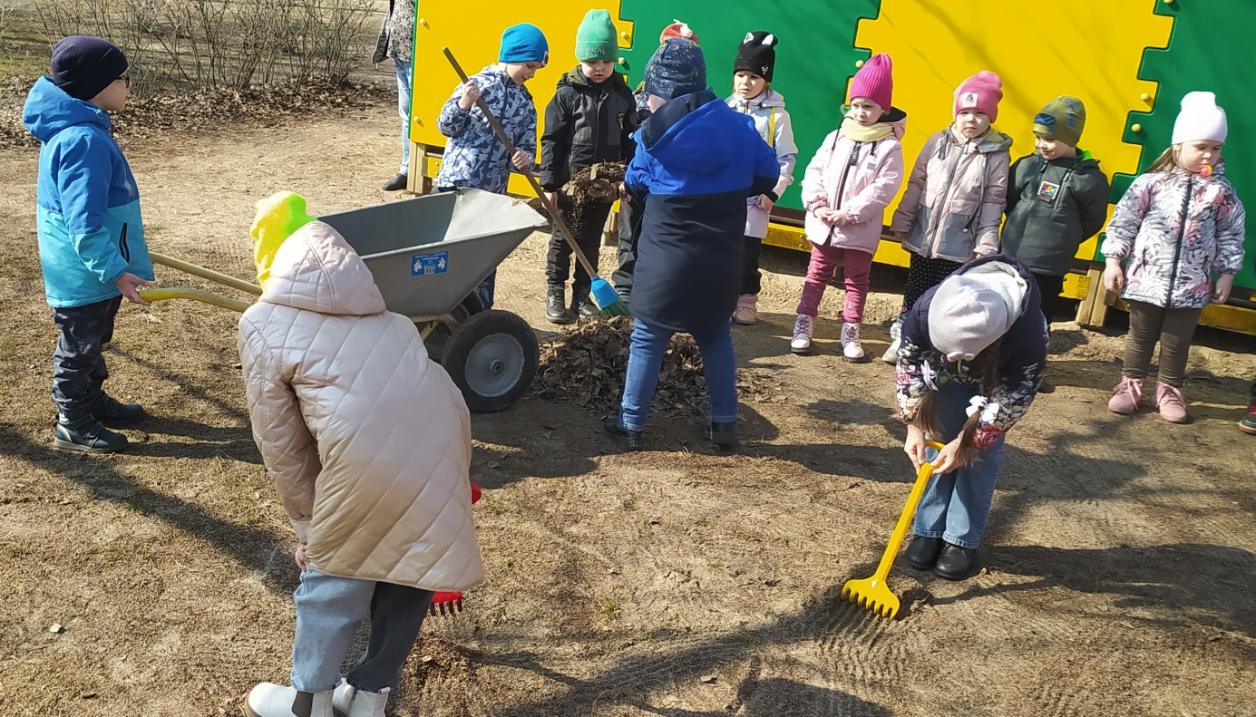
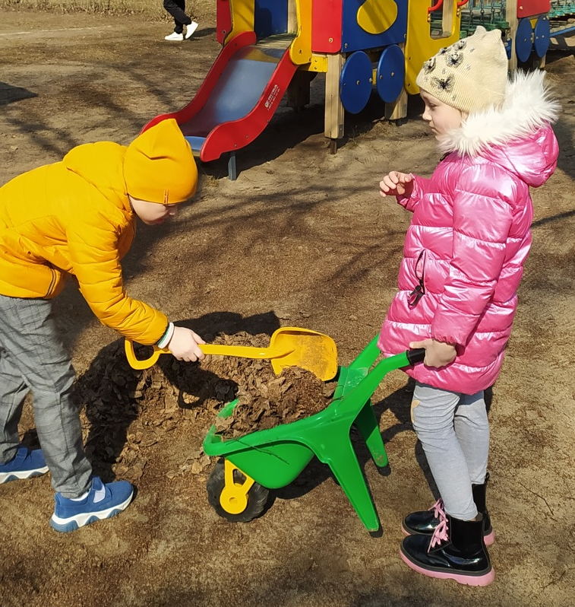
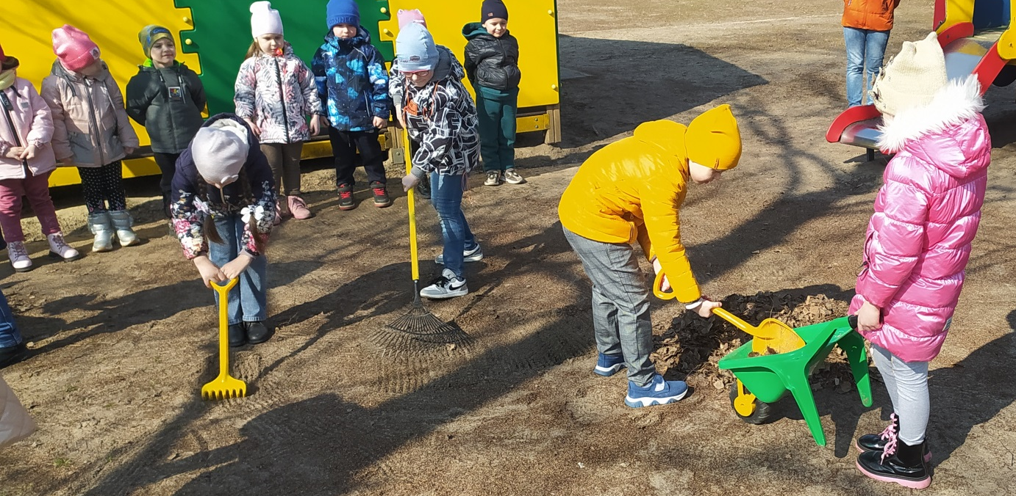
Помощь детям младшей группы в уборке их участка

Slide 5
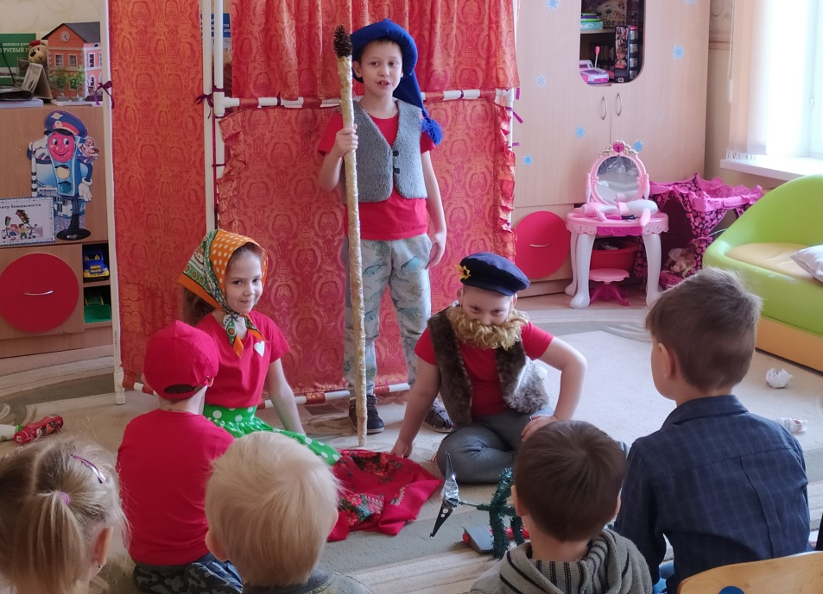
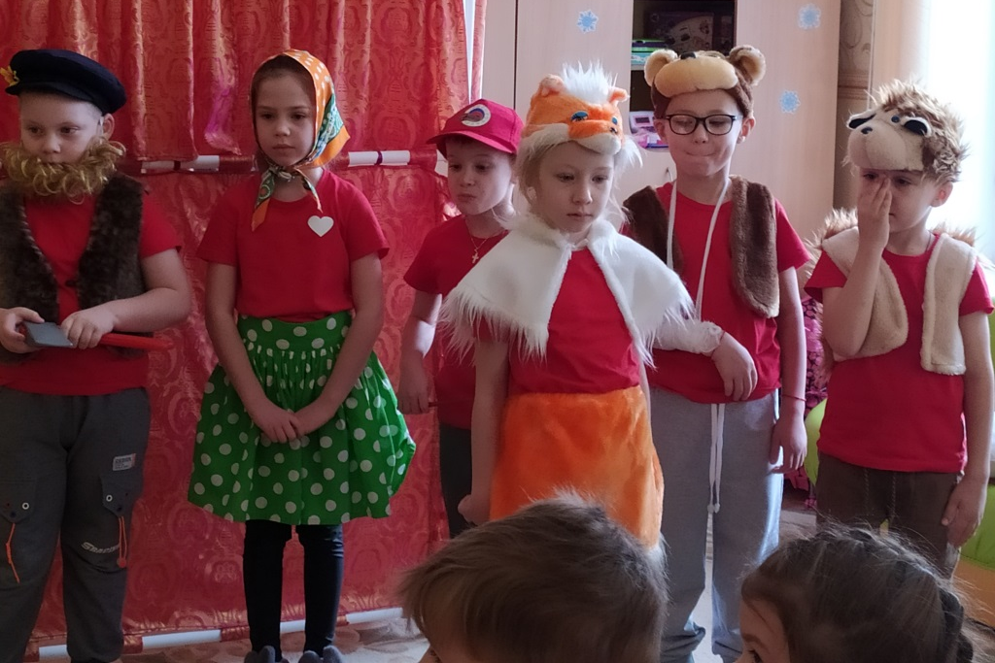
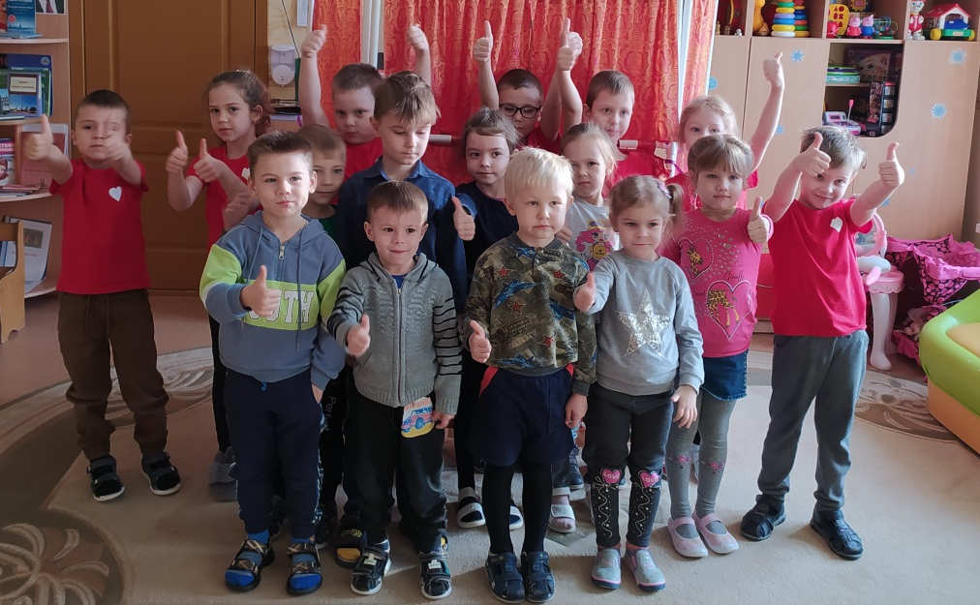
Театрализованное представление
для малышей
«как нужно вести себя в лесу»

Slide 6
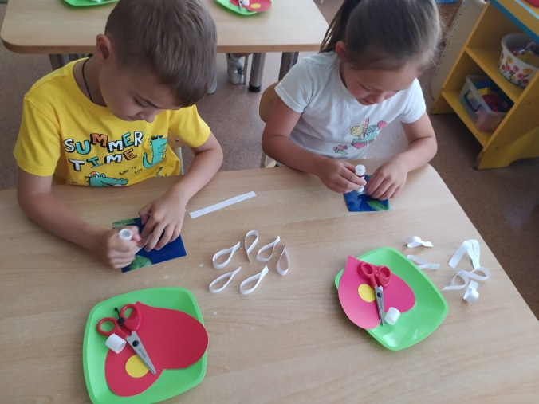
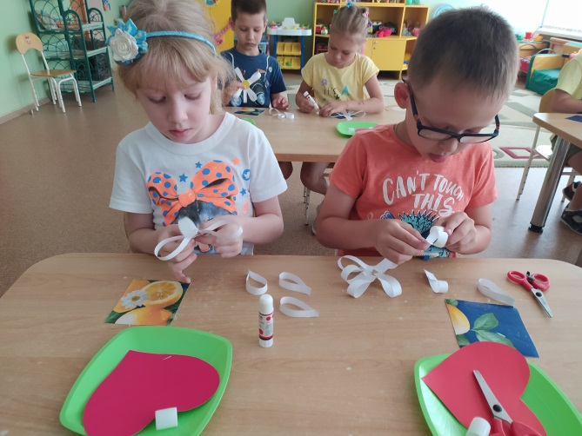
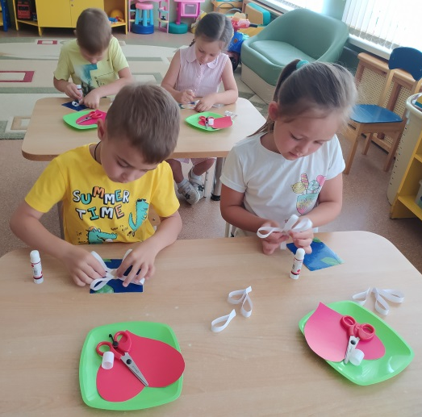
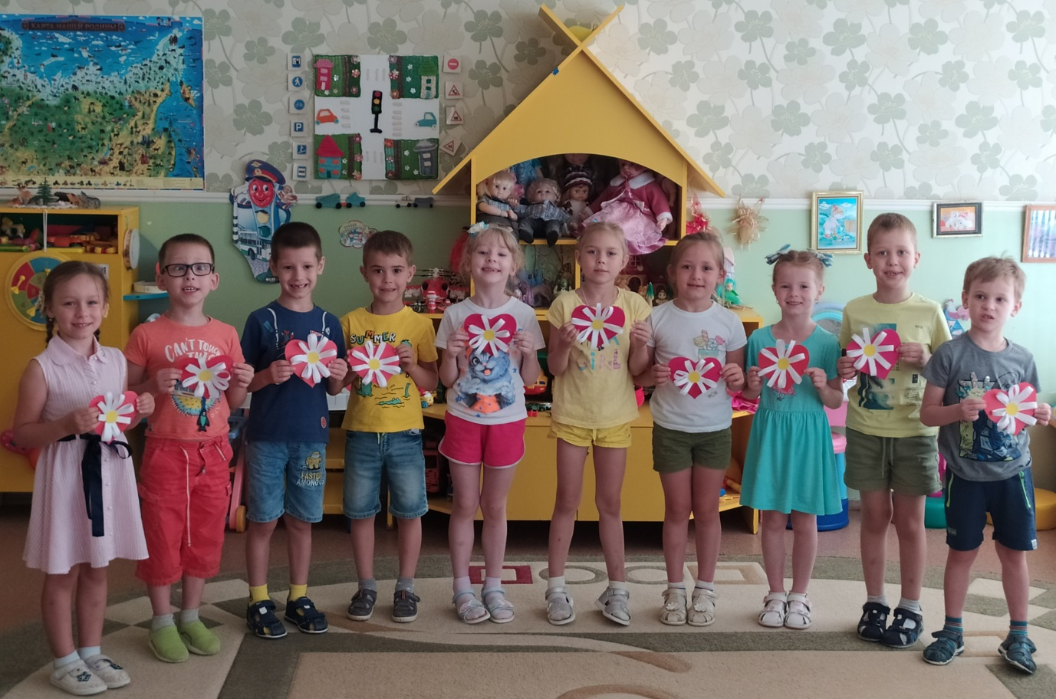
Продуктивная деятельность
«Наши добрые сердца-наши добрые дела»

Slide 7
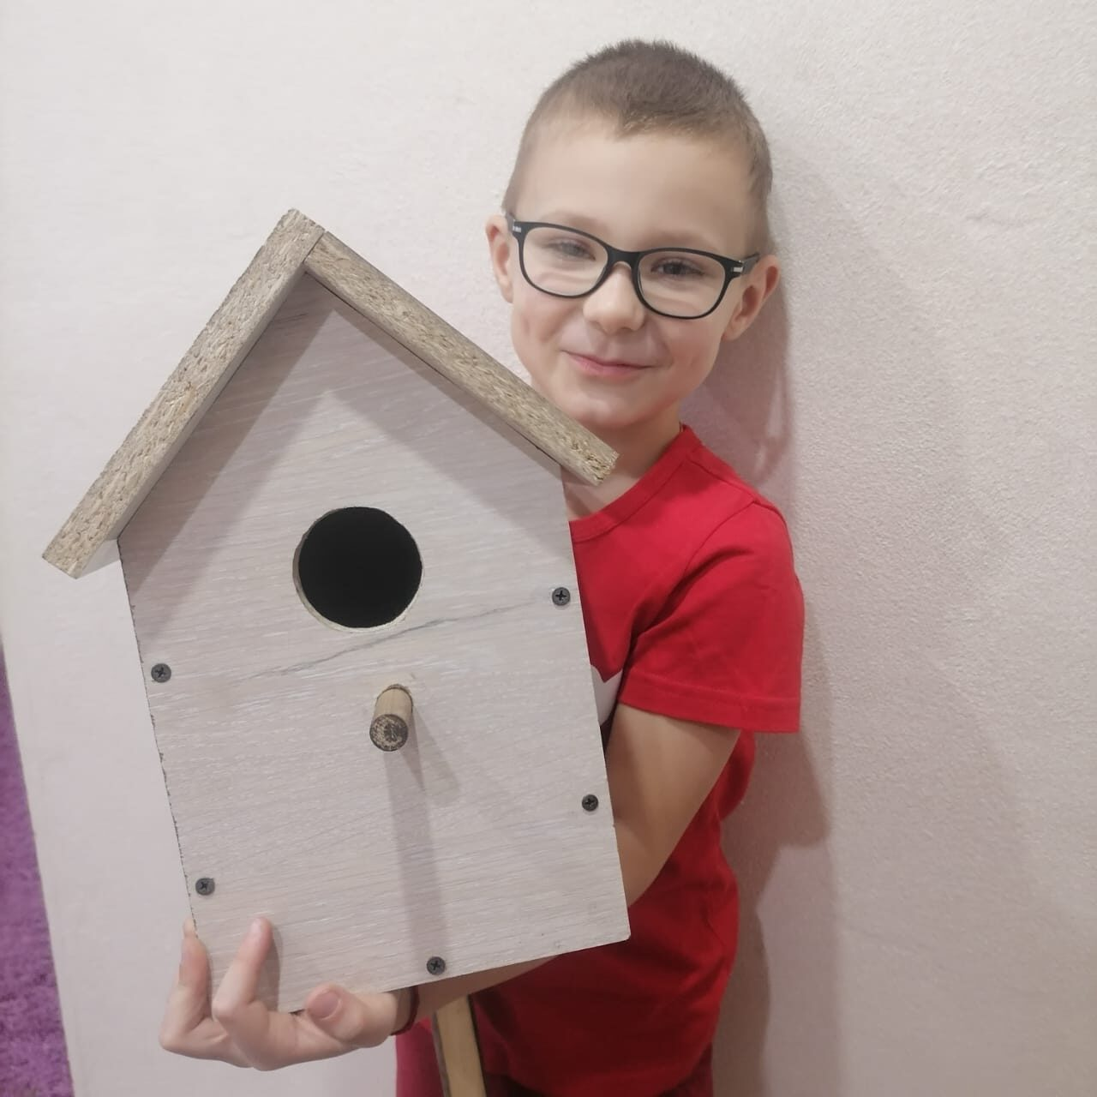
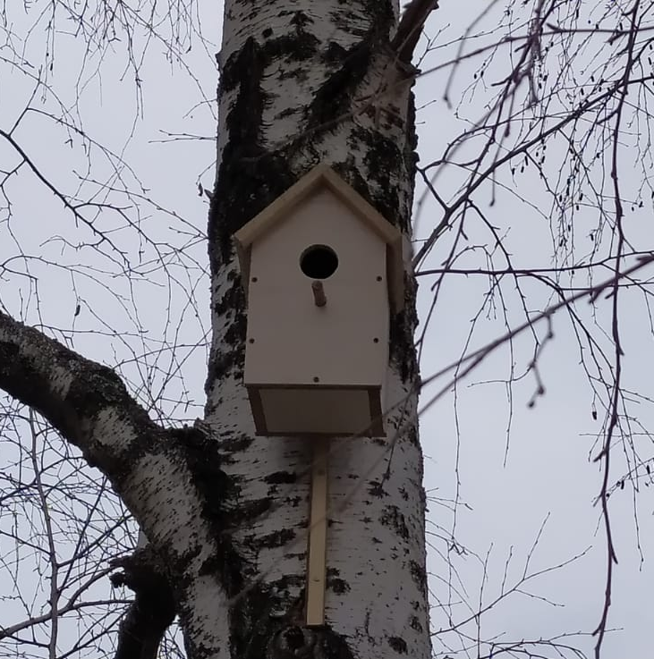
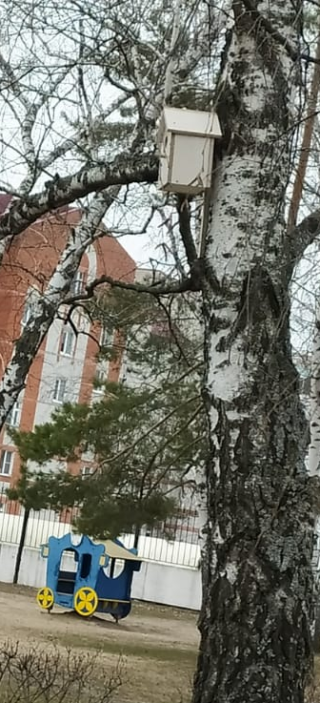
"Домик для птиц"

Slide 8
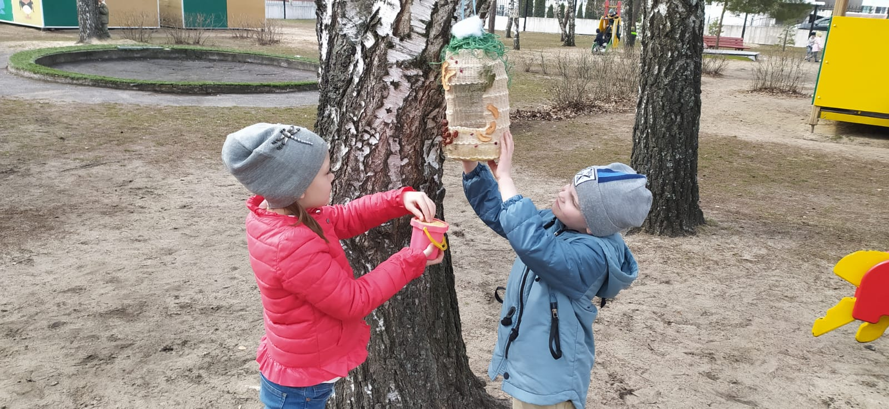
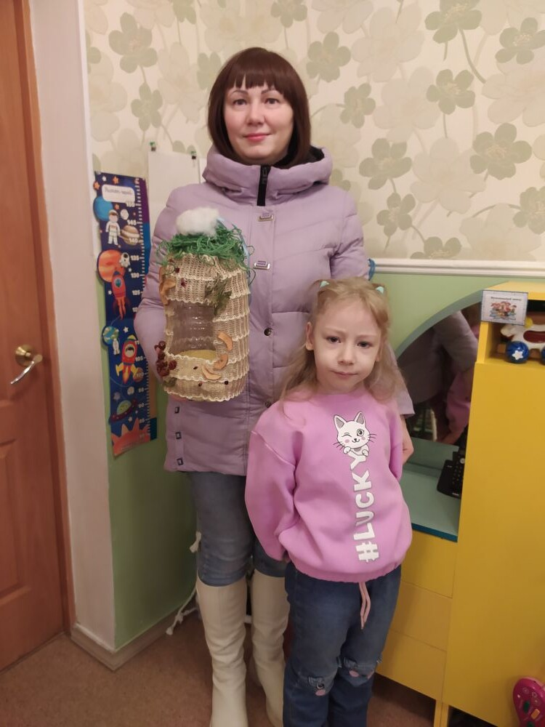
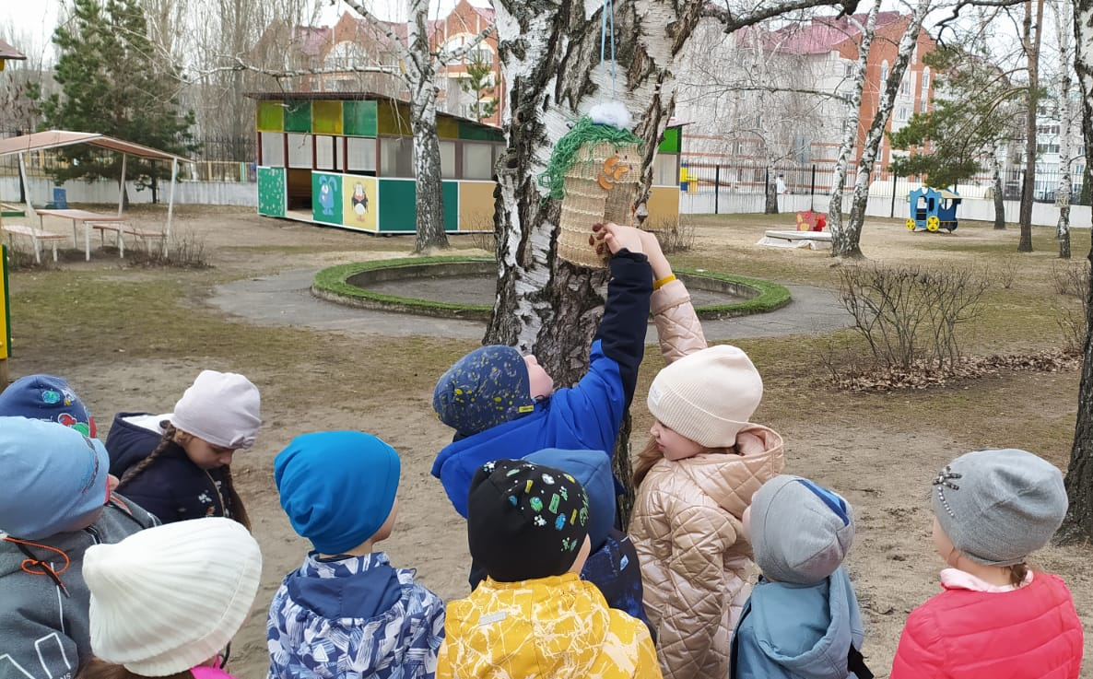
«покормим птиц зимой»

Slide 9

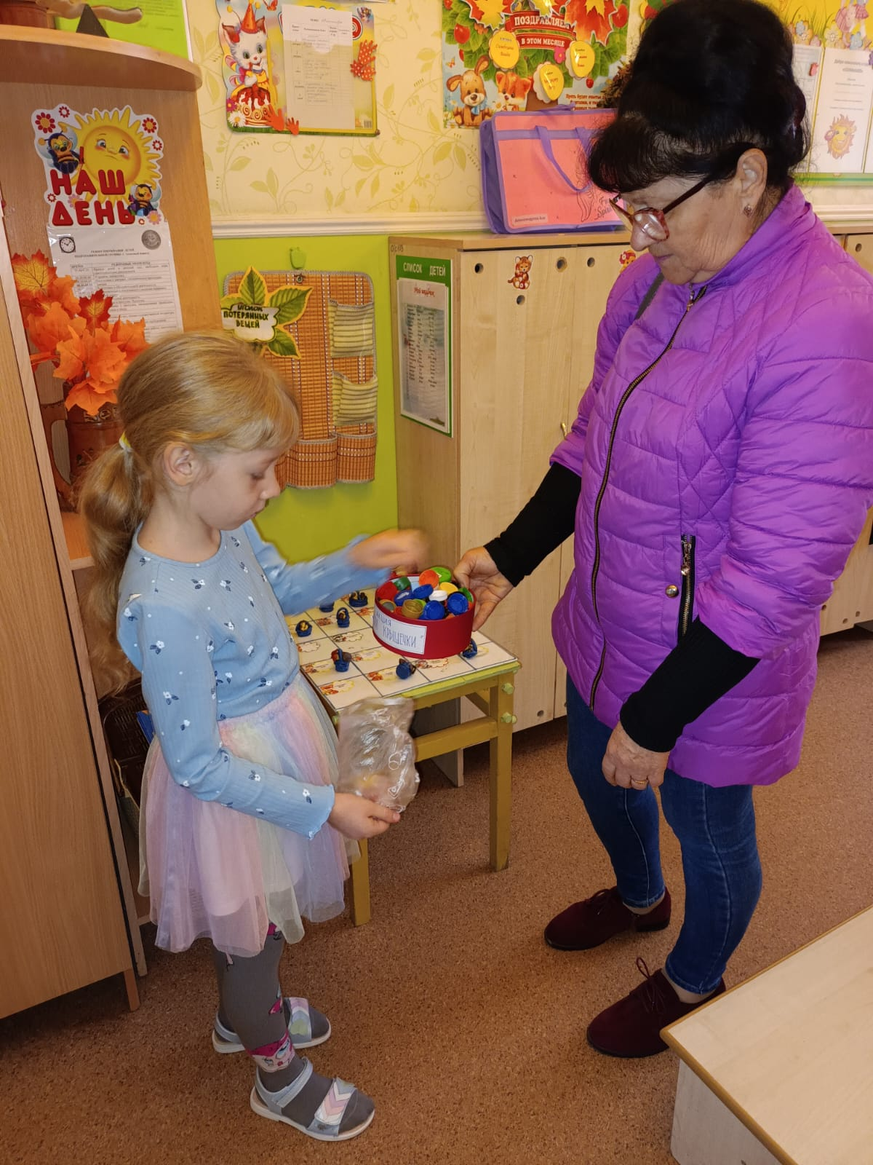
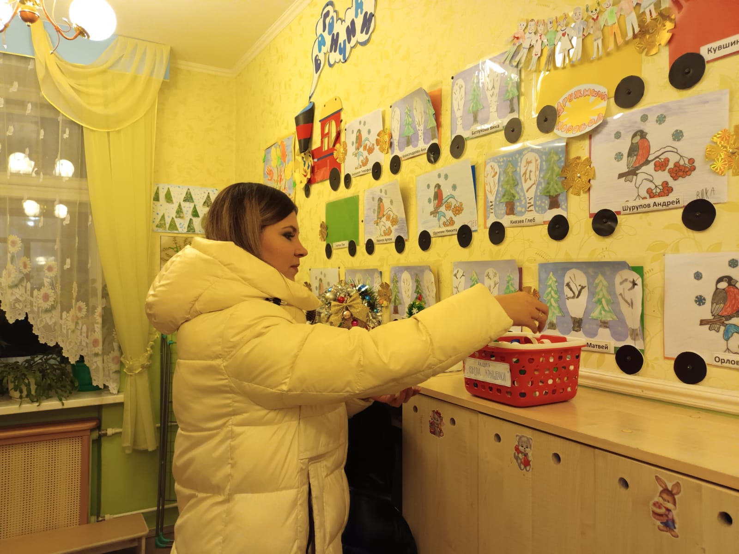
Участие в экологическом социально-благотворительном проекте

Slide 10
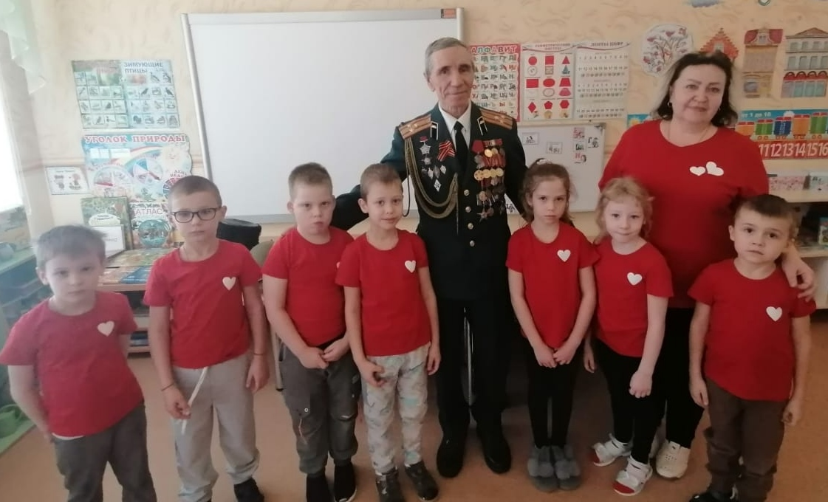
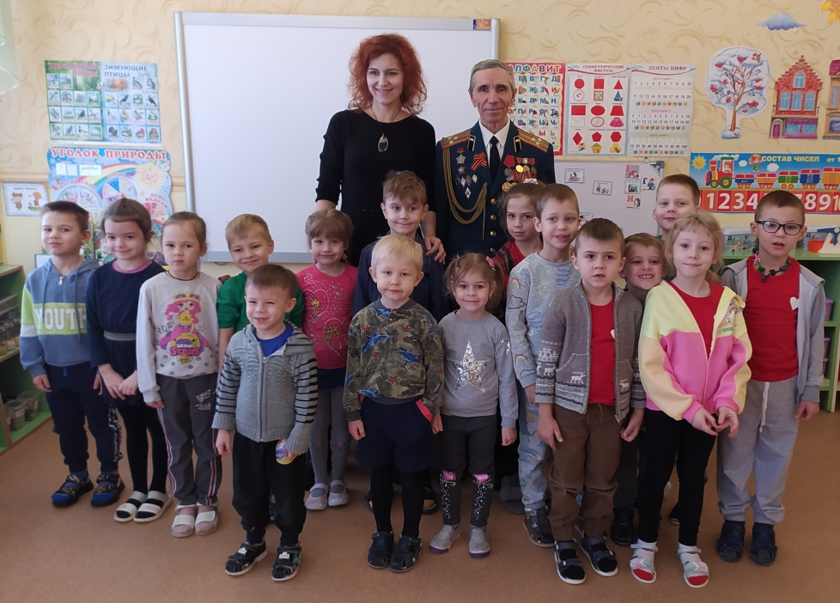
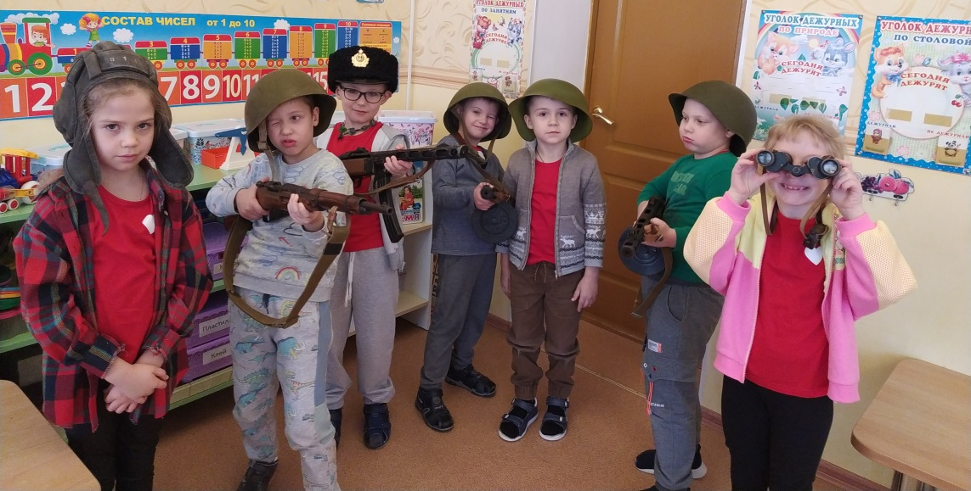
Встреча, организованная куратором волонтеров культуры по Воронежской области Горбачевой И.В.,
с Вячеславом Михайловичем Кулаковым
(полковником в отставке, ветераном воинской службы и КГБ)- одним из авторов проекта "История, которую пишет Россия"

Slide 11
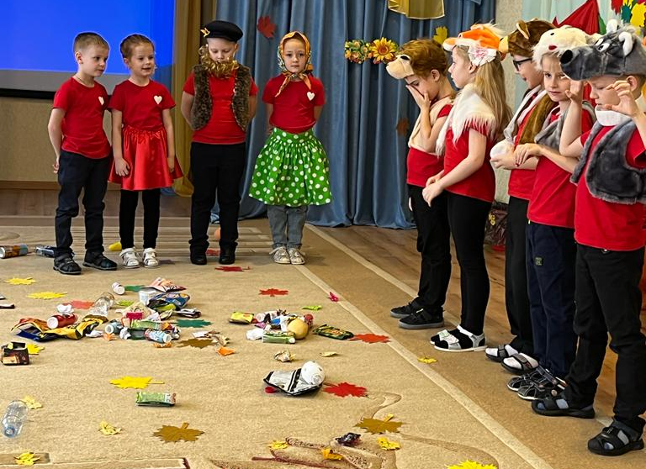
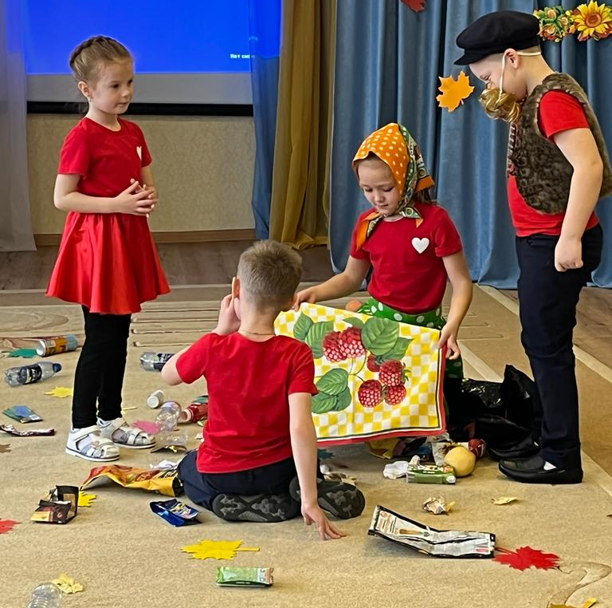
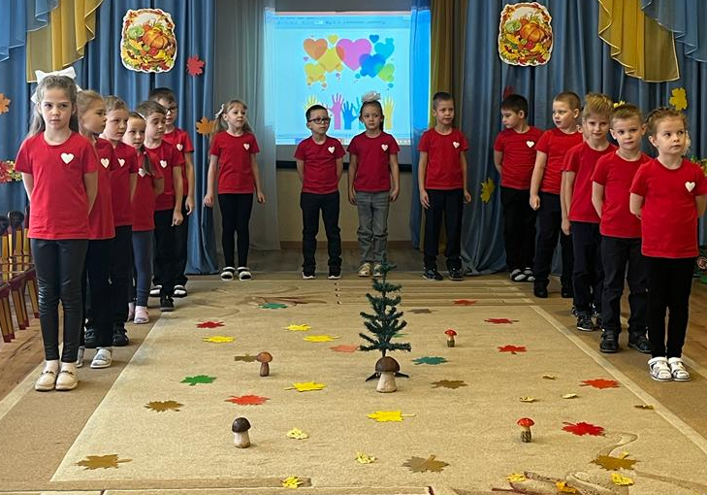
развлечение
"Быть волонтером –
это здорово!"

Slide 12
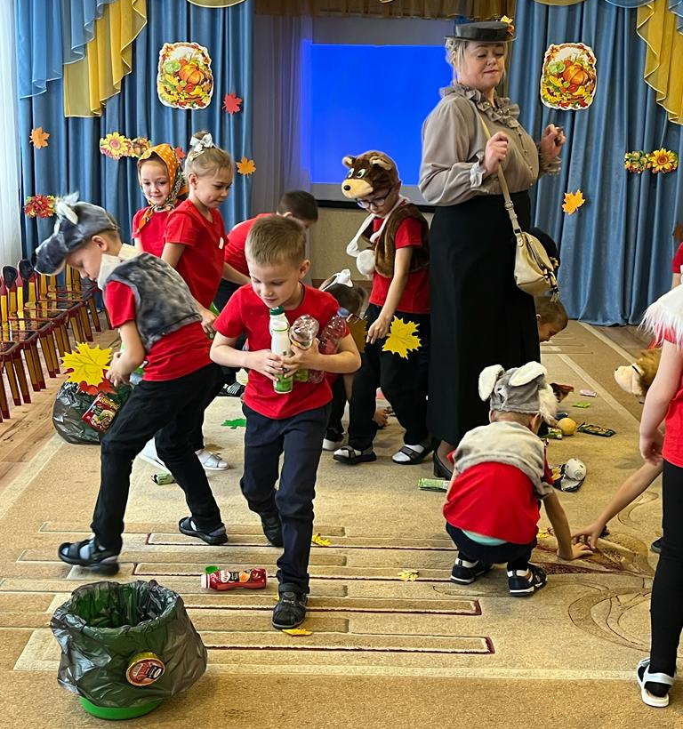
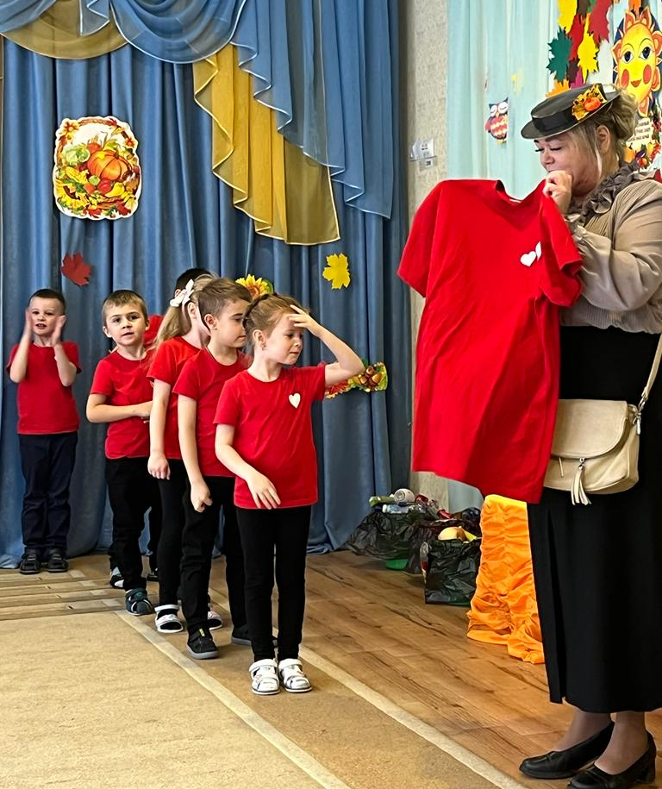
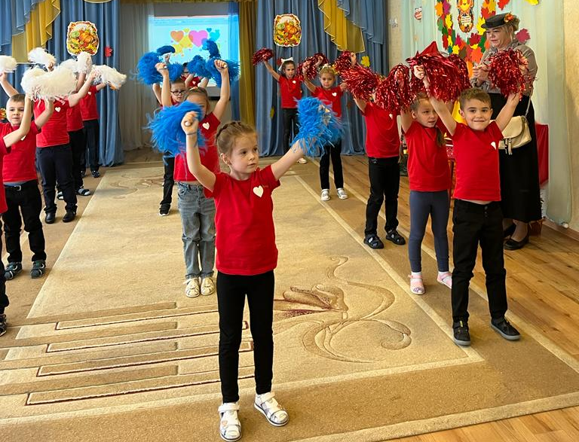

Slide 13
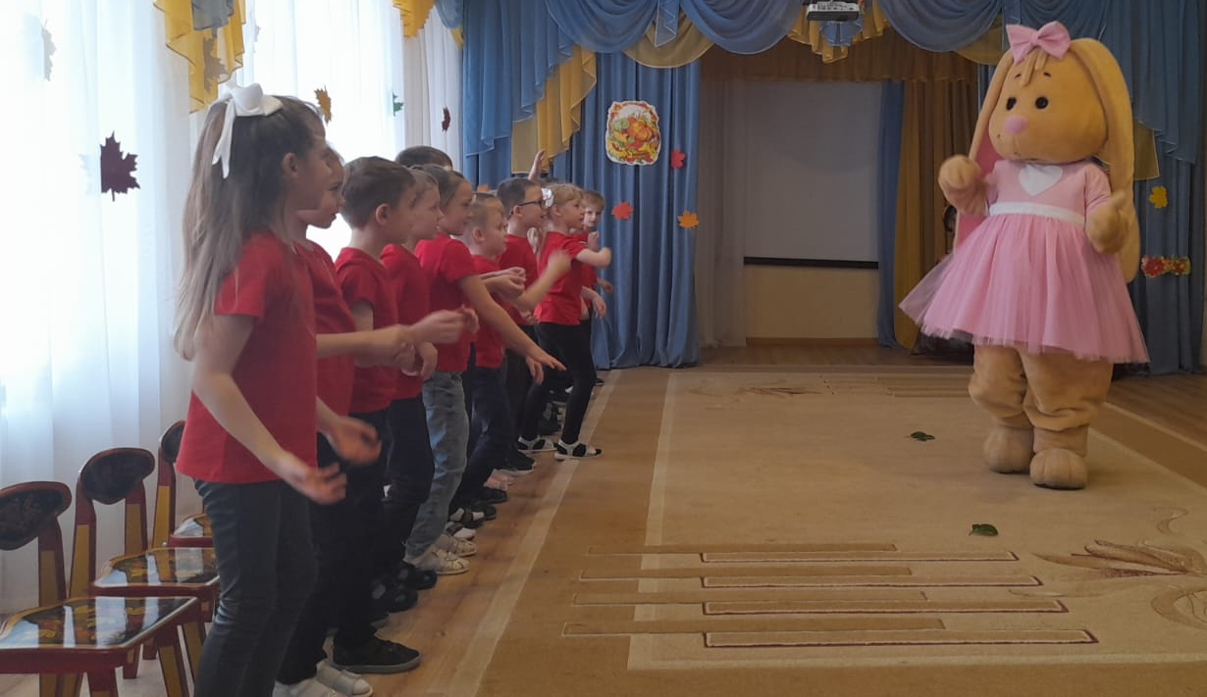
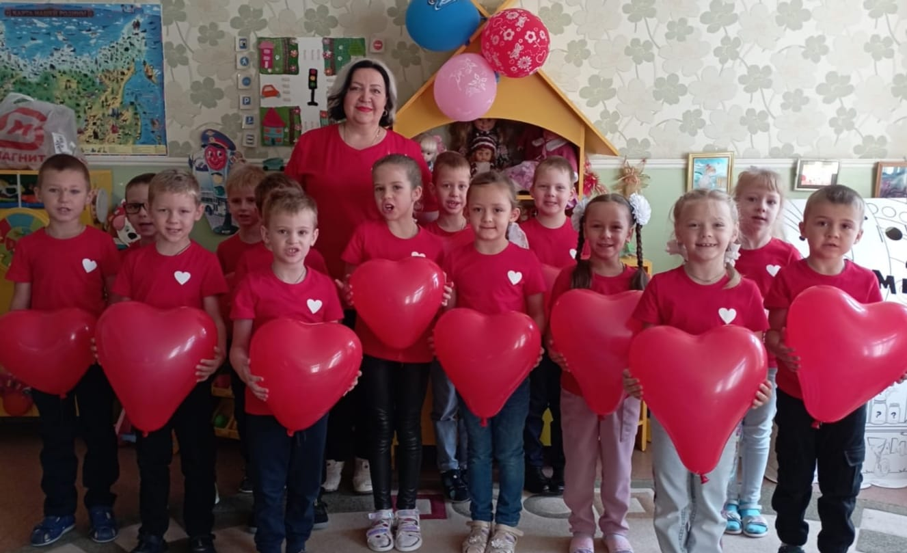
Знакомство с праздником – днем волонтера
«Как зайка стала волонтером»

Slide 14
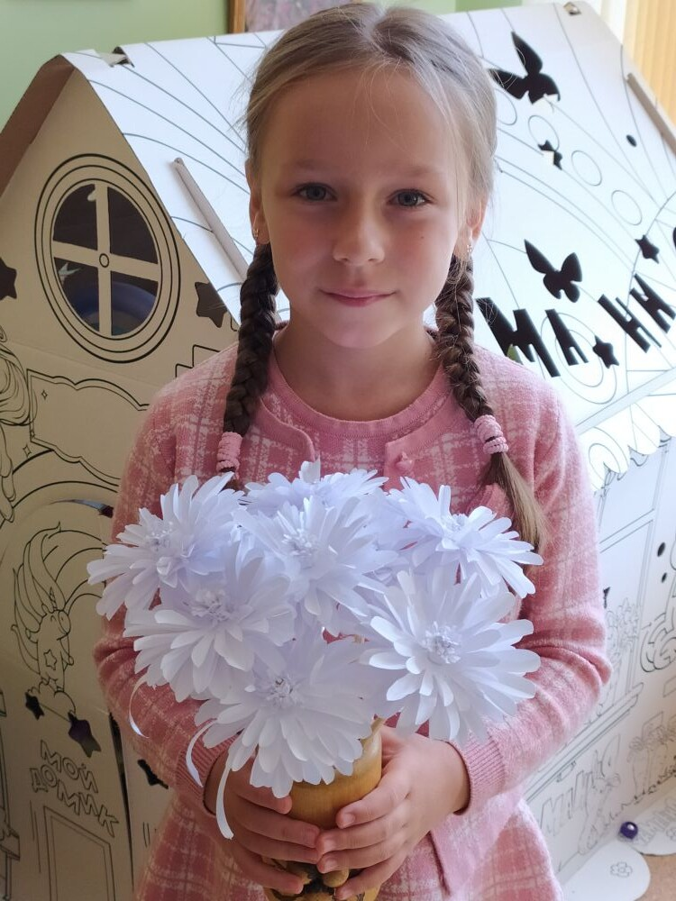
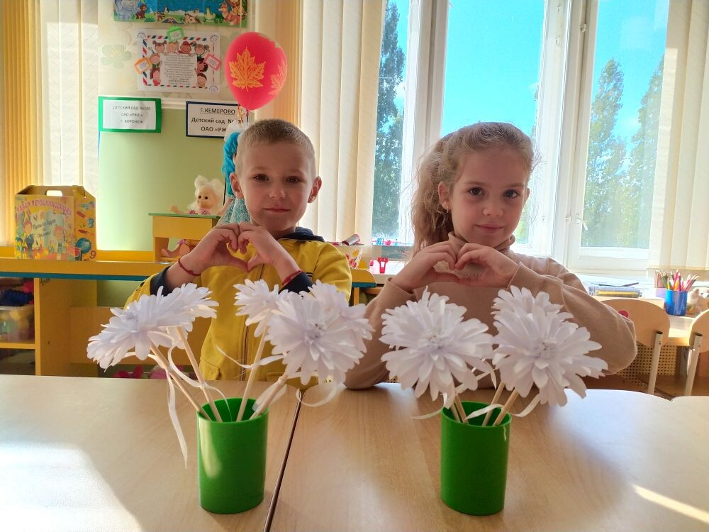
Традиционная Благотворительная акция
"Белый цветок"

Slide 15
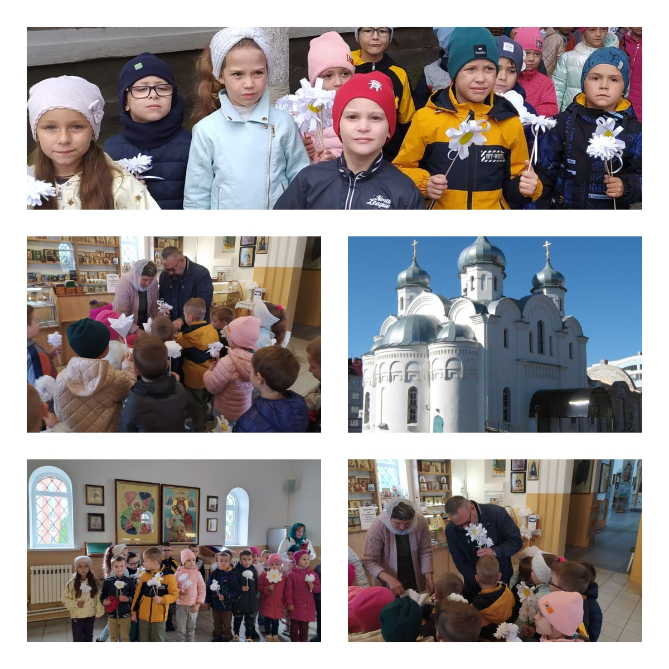

Slide 16
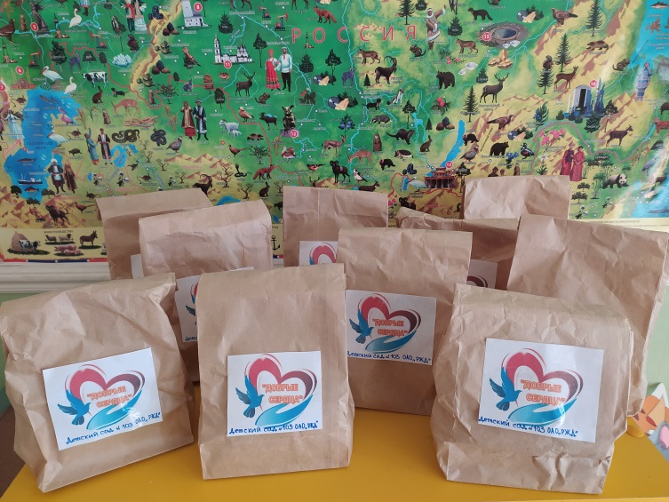
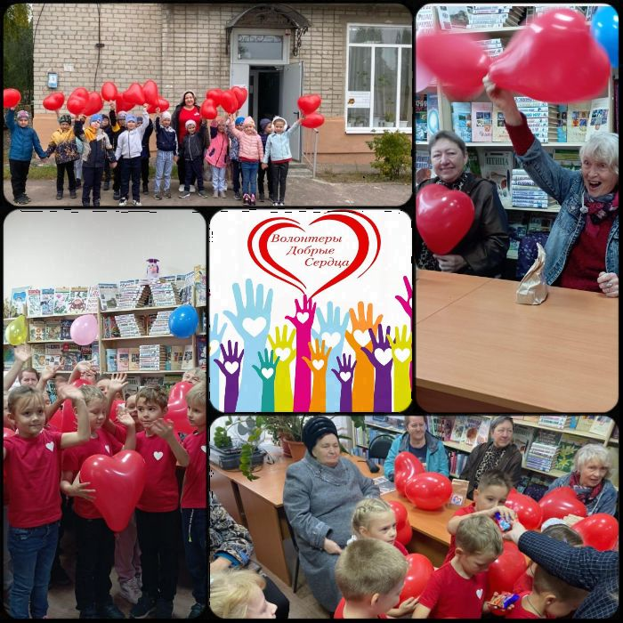
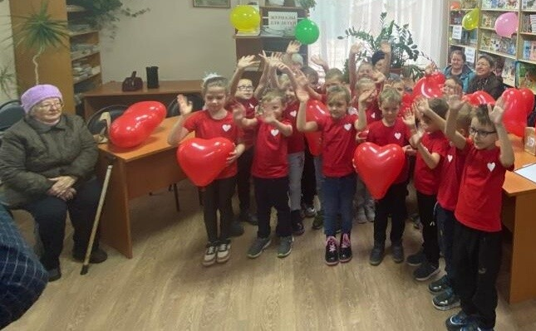
праздничная программа в филиале районной библиотеки,
посвященная Дню пожилого человека
«Мы дарим вам тепло души»

Slide 17
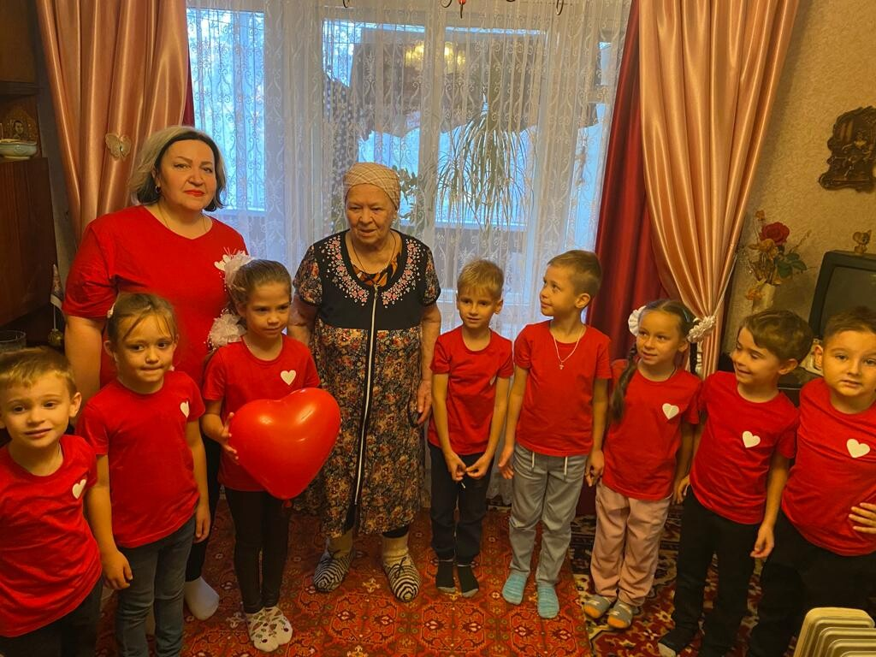
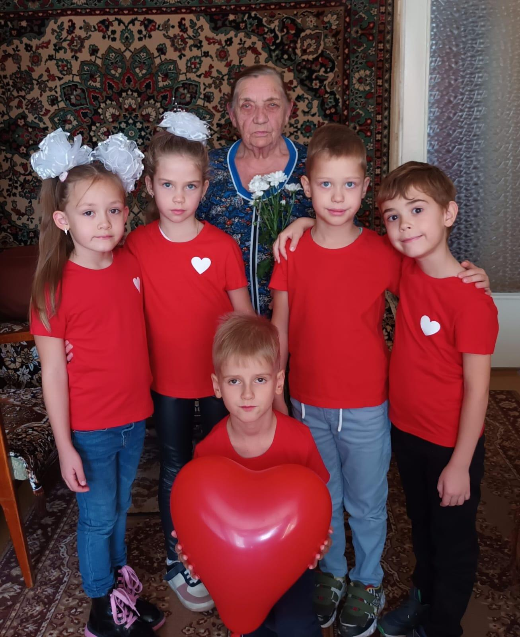
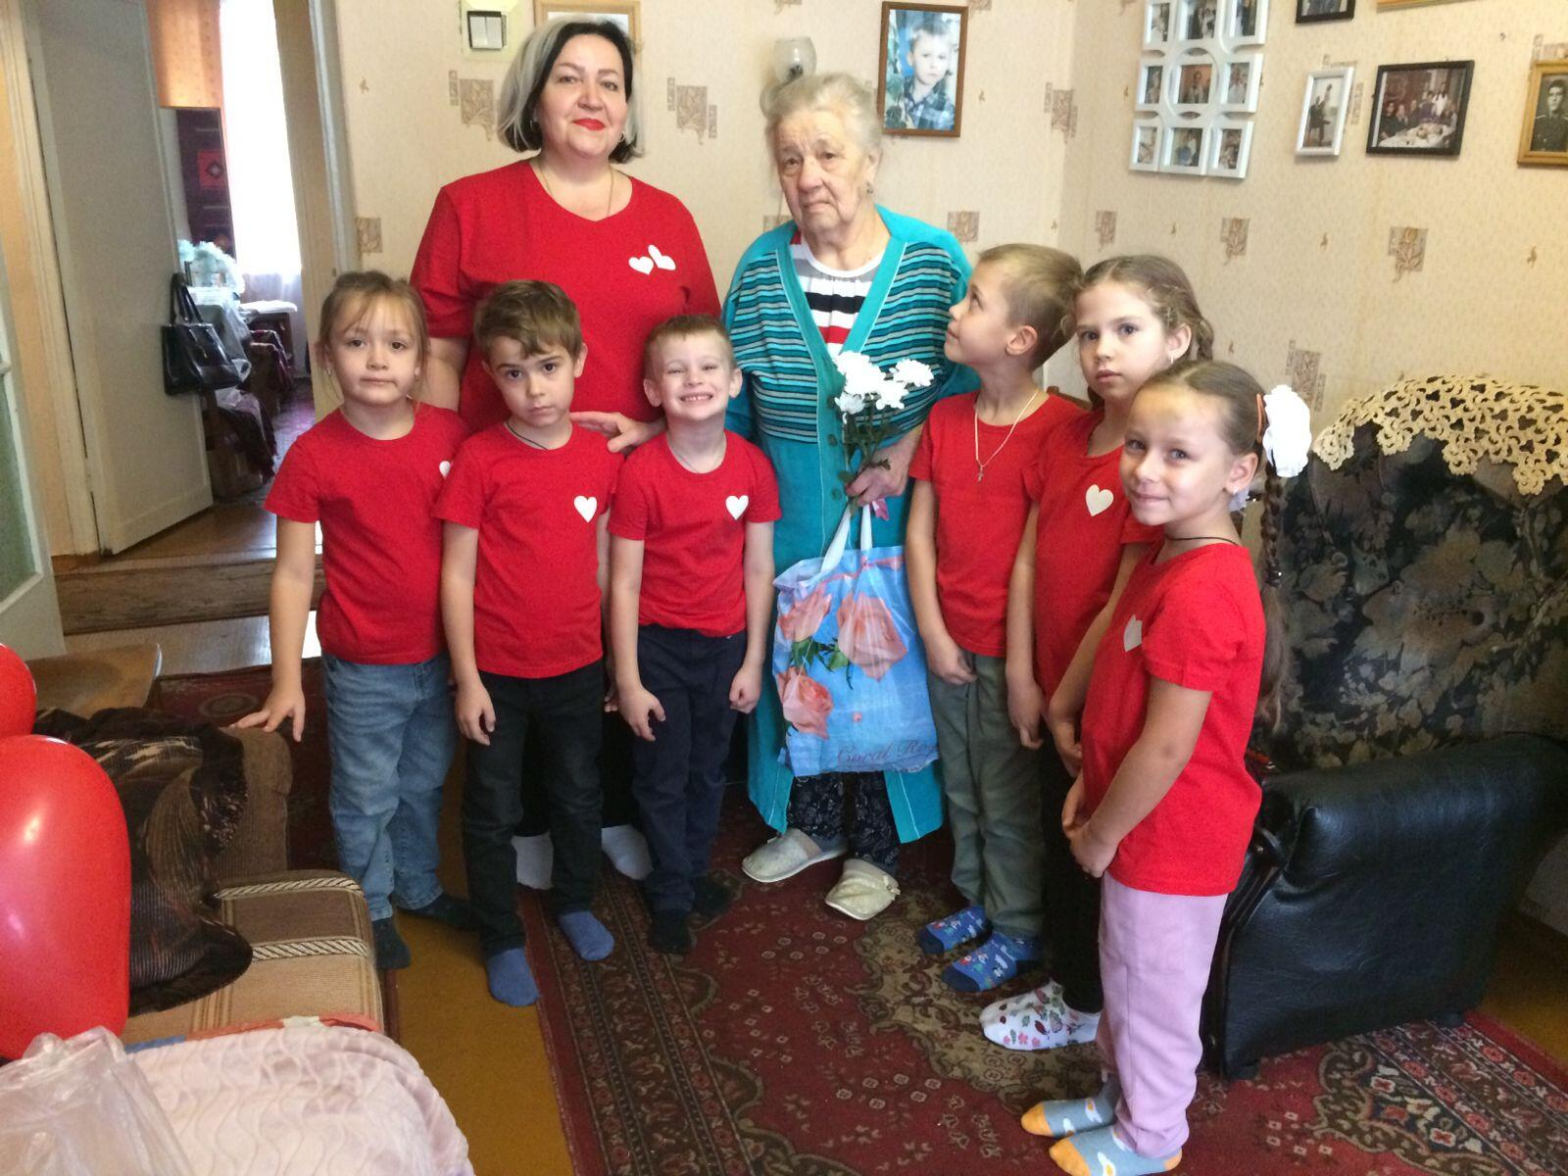
Поздравление наших бывших сотрудников с днем пожилого человека

Slide 18
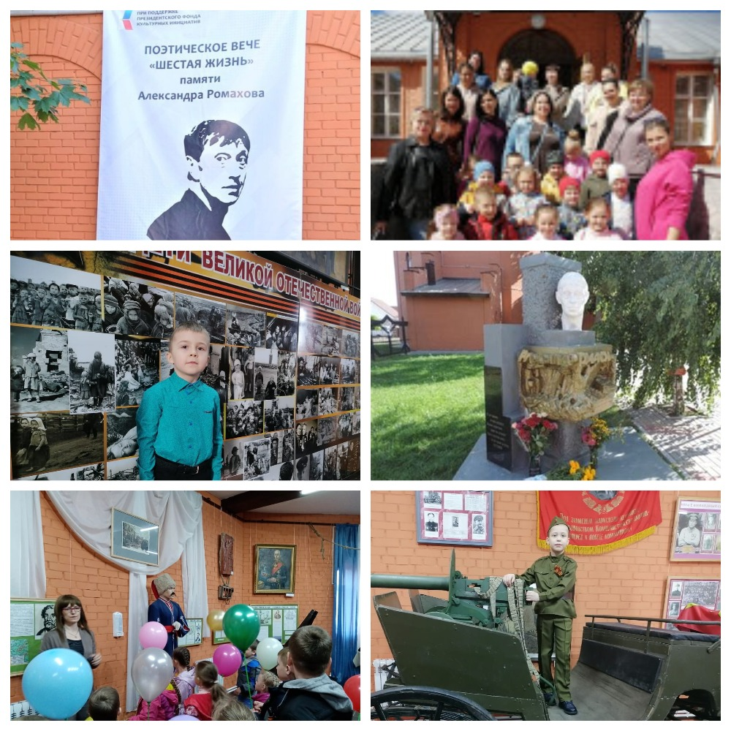
Встреча
с волонтерами культуры
г. Лиски, выступление
на поэтическом вече
«Шестая жизнь»

Slide 19
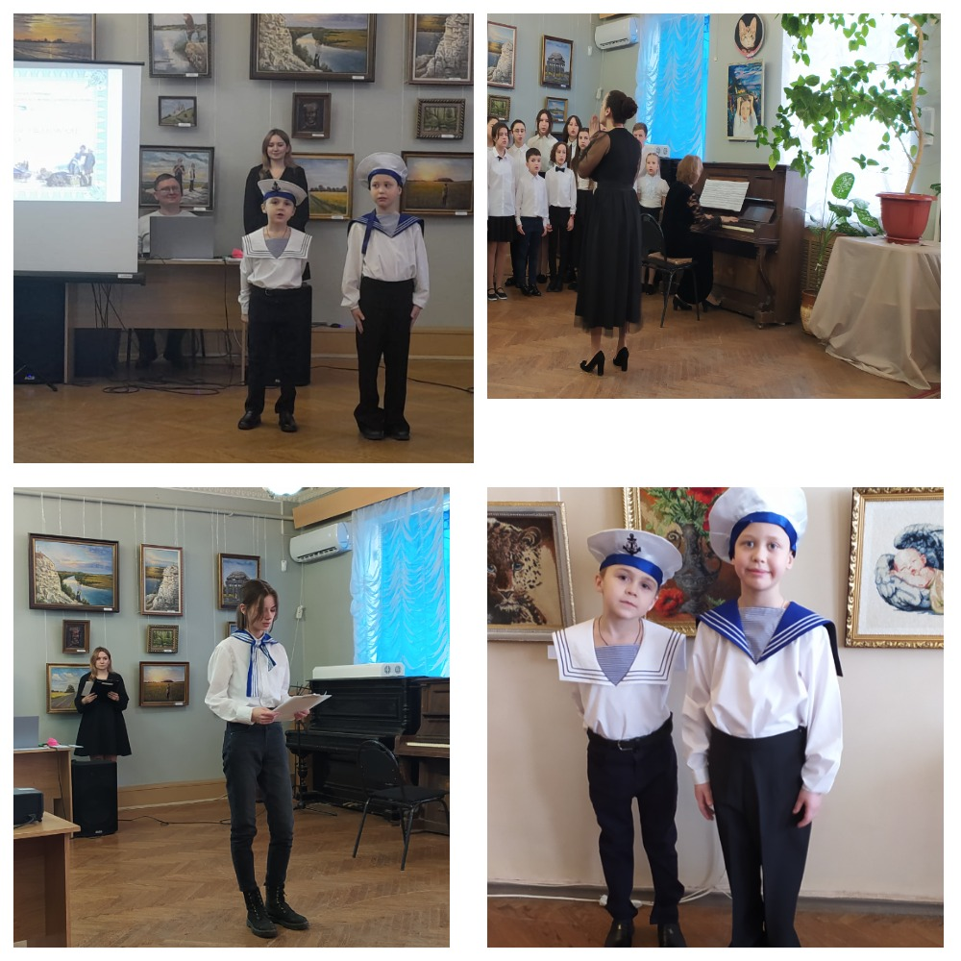
Встреча с волонтерами культуры и выступление в краеведческом музее на конференции молодежного Ушаковского общества
г.Лиски

